Slide 1
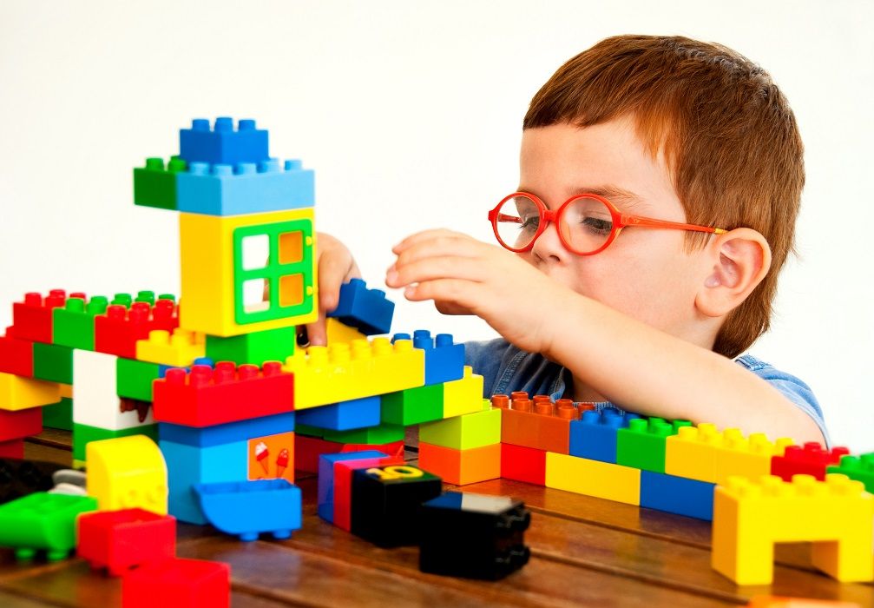
Игровые технологии, используемые с детьми с ОВЗ
Автор: Быль Ю.А. учитель-дефектолог
МБОУ «Школа № 5 для обучающихся с ОВЗ»

Slide 2
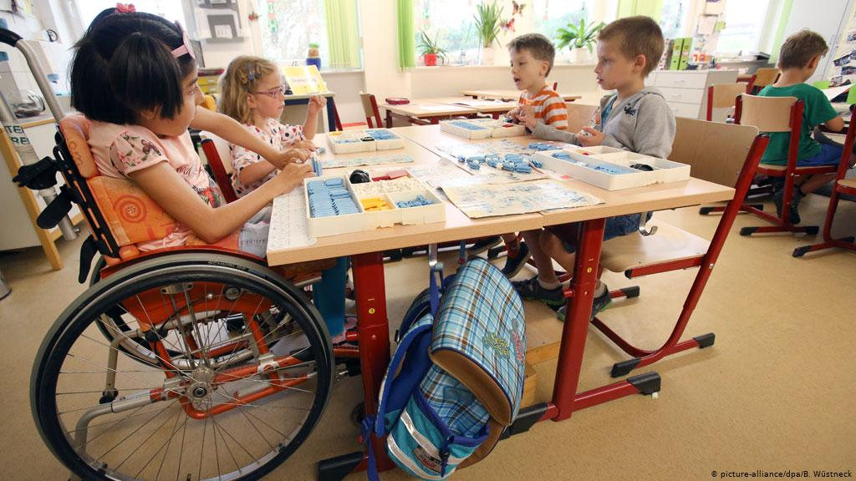
«… ребёнок должен играть, даже когда делает серьёзное дело.
Вся его жизнь – это игра» Макаренко А.С.

Slide 3
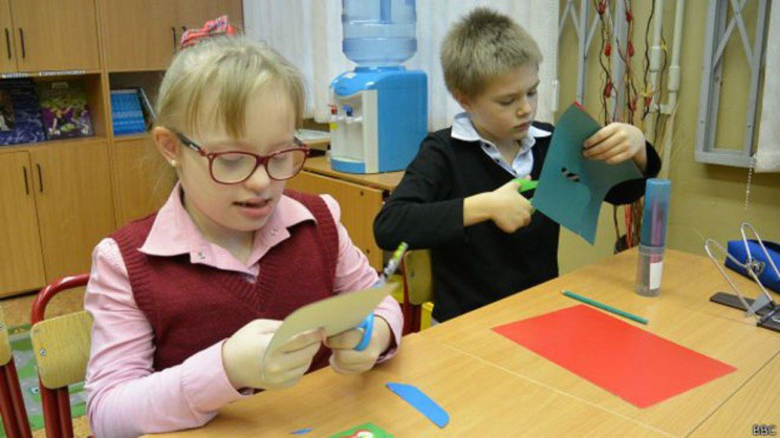
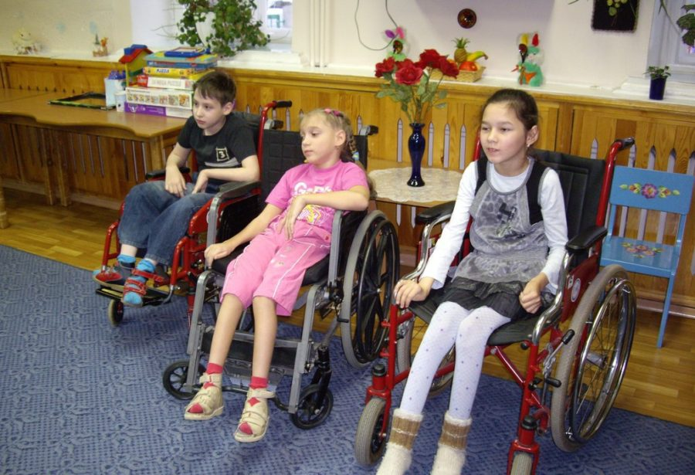
Кто такие дети с ОВЗ?
Дети с ограниченными возможностями здоровья - это дети, имеющие различные отклонения психического или физического плана, которые обусловливают нарушения общего развития и не позволяющие детям вести полноценную жизнь, с ограниченными возможностями здоровья можно считать детей с нарушением психофизического развития, нуждающихся в специальном (коррекционном) обучении и воспитании

Slide 4
Основные цели и задачи:
- создание условий для игровой деятельности детей;
- развитие у детей интереса к различным видам игр;
- формирование игровых умений, развитие культурных форм игры;
- всестороннее воспитание и гармоничное развитие детей в игре;
- развитие самостоятельности, инициативы, творчества, навыков саморегуляции;
- формирование доброжелательного отношения к сверстникам, умения взаимодействовать, договариваться, самостоятельно разрешать конфликтные ситуации.

Slide 5
Актуальность темы
Игра представляет собой особую деятельность, которая расцветает в детские годы и сопровождает человека на протяжении всей его жизни. Не удивительно, что проблема игры привлекала и привлекает к себе внимание исследователей: педагогов, психологов, философов, социологов, искусствоведов, биологов. Игра - ведущий вид деятельности ребенка.

Slide 6
Роль игры в жизни ребенка
В игре происходит развитие всех сторон личности — умственных способностей, моральных качеств, творчества. В игре все эти качества формируются в единстве и взаимодействии. С одной стороны, от богатства замысла игры, степени увлеченности этим замыслом зависит сила эмоций, умственного и волевого усилия, организованность каждого участника игры. С другой стороны, без хорошей организации детского коллектива невозможно успешное развитие игры.

Slide 7
Игра - это не только имитация жизни, это очень серьезная деятельность, которая позволяет ребенку самоутвердиться, самореализоваться. Участвуя в различных играх, ребенок выбирает для себя персонажи, которые наиболее близки ему, соответствуют его нравственным ценностям и социальным установкам. Игра становится фактором социального развития личности.

Slide 8
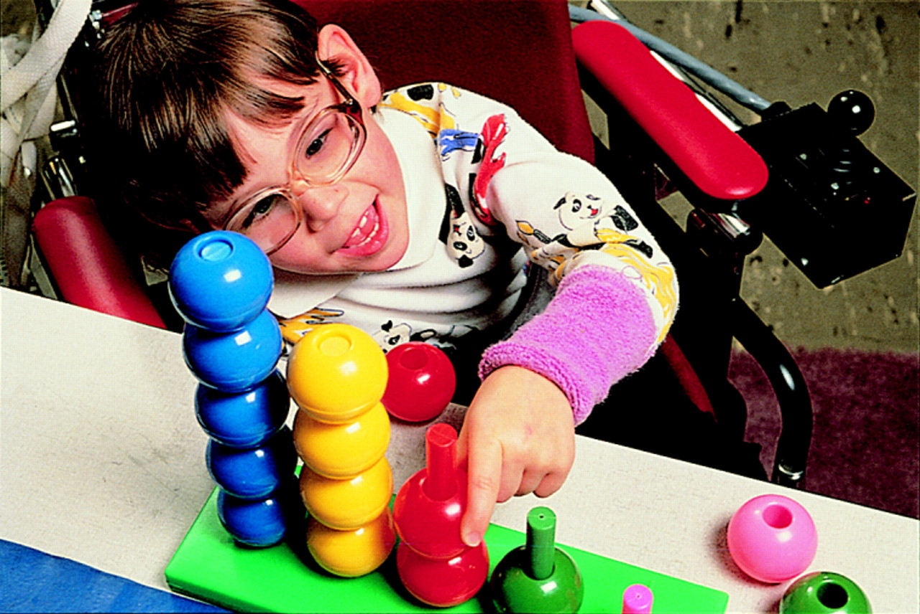
Игра — это работа ребенка, а игрушки — его инструменты. Игра детям нужна не меньше пищи и вашей любви. В игре ребенок изучает мир, поэтому для него необходимо создавать обучающую среду, с разными игрушками и занятиями.

Slide 9
Игровое творчество
Развитие игрового творчества заключается прежде всего в формировании игрового замысла — умении сознательно выбирать игру, обдумывать ее, находить лучшие способы осуществления задуманного, применять знания, полученные детьми на занятии. В игре перед детьми можно ставить более сложные задачи, вводить более сложные правила поведения, чем на занятиях. Увлечение игрой, ее яркая эмоциональная насыщенность мобилизуют силы ребенка, заставляют его упорно стремиться к достижению цели.

Slide 10
Функции игры:
1. Развлекательная (развлечь, доставить удовольствие, пробудить интерес у ребенка).
2. Коммуникативная.
3. Диагностическая (выявление отношений от нормального поведения, самопознание в процессе игры).
4. Коррекционная (внесение позитивных изменений в структуру личностных показателей)
5. Социализация (включение в систему общественных отношений, усвоение норм человеческого общежития).

Slide 11
Игры и игрушки
Хорошая игрушка побуждает ребенка к размышлениям, ставит перед ним различные игровые задачи. А это способствует развитию познавательных процессов. Опыт показывает, что, применяя в игре свои знания, дети часто стремятся получить дополнительные сведения, необходимые для развития игры, у них возникает много вопросов, ответы на которые они не могут получить только из наблюдений. Именно в практической деятельности обостряется интерес к знаниям.

Slide 12
Классификация игрушек
Классификация игрушек, разработанная психологом Е. А. Флериной, и в настоящее время принята в теории и практике дошкольного и младшего школьного воспитания, а также помогает подбору игрушек для детей с ОВЗ. Достоинство этой классификации в том, что она соответствует основным видам детских игр, обеспечивает их многообразие. Среди них игрушки: образные (куклы, животные, мебель, транспорт), технические (конструкторы, строительные материалы, игрушки из полуфабрикатов—дощечек, планок и т. д.), дидактические, веселые, музыкальные, театральные.

Slide 13
Евгения Александровна Флерина подметила, что в старшем дошкольном возрасте и младшем школьном появляются игры, которые она назвала «режиссерскими»; в них дети не сами разыгрывают роли, они не «актеры», а «режиссеры», вместо них действуют игрушки. Для таких игр она предлагает небольшие куклы — устойчивые фигурки в образе детей и взрослых разных профессий.

Slide 14
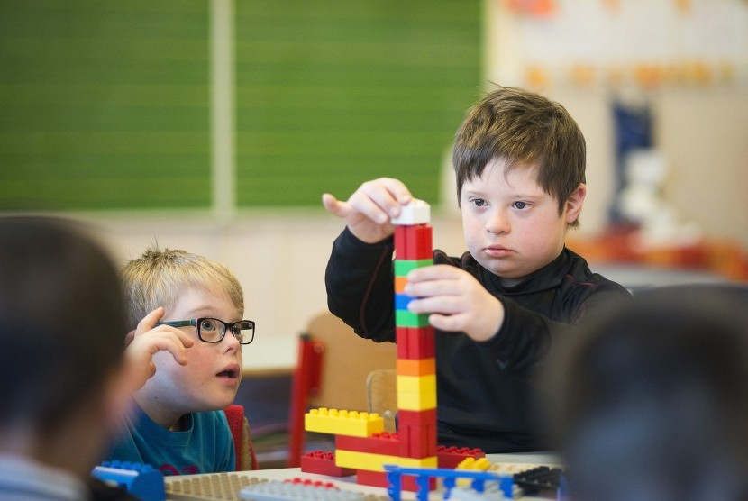
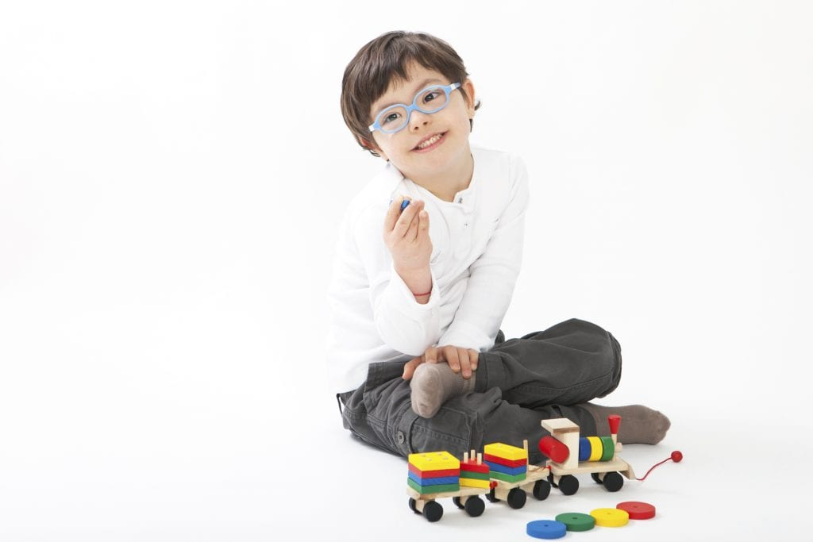
Игрушки
- предмет детских забав и развлечений — служит целям умственного, нравственного, физического и эстетического воспитания — разностороннего развития детей. Игрушка способствует познанию ребенком окружающей действительности, развивает его мышление и речь, пробуждает творческую инициативу.

Slide 15
Основные типы игрушек
Ассортимент игрушек велик и разнообразен. Различные игрушки по характеру своему вызывают совершенно различные игры. Игрушка должна быть гигиеничной и безопасной. В основном все игрушки можно разбить на следующие группы:

Slide 16
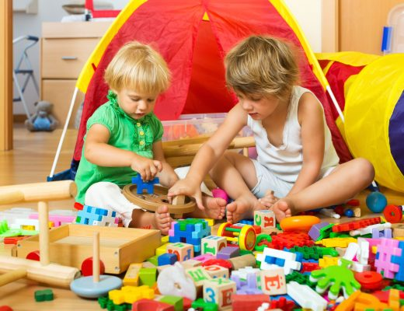
Игрушки моторно-спортивные и тренировочные.
Игрушка сюжетная, игрушка-образ.
Творчески трудовая игрушка.
Техническая игрушка .
Настольные игры.
Веселая игрушка.
Музыкальные игрушки.
Театральная игрушка.

Slide 17
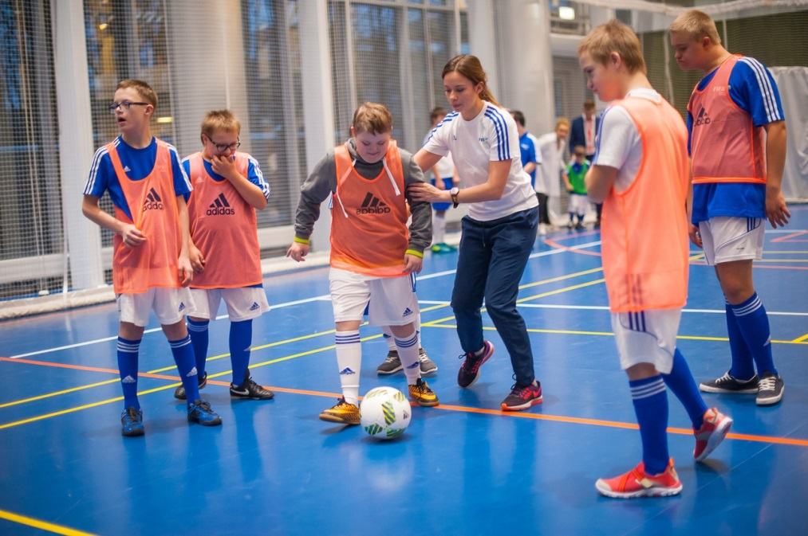
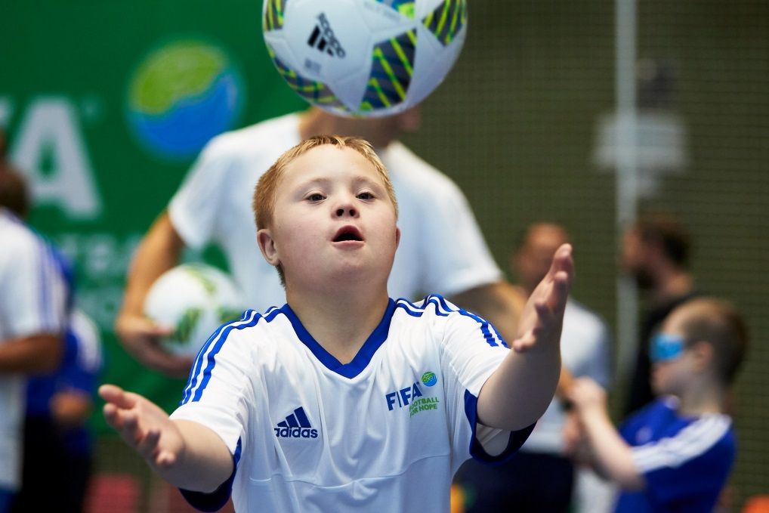
Основные типы игрушек:
Игрушки моторно-спортивные и тренировочные, которые способствуют развитию детского организма — мускулов, зрения, ловкости движений, развитию глазомера, слуха, крупной моторики (мяч, обруч, прыгалки, кегли, волейбол и т. д.), развитию мелкой моторики, глазомера , развитию внимания, сосредоточенности, выдержки, организованности.

Slide 18
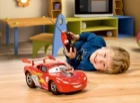
Игрушка сюжетная, игрушка-образ
Люди, животные, транспорт, машины, мебель и пр. Основной задачей таких игрушек является не физическое развитие ребенка, а содействие творческой подражательной игре, через которую ребенок выявляет, закрепляет и углубляет свой социальный опыт, расширяет его.

Slide 19
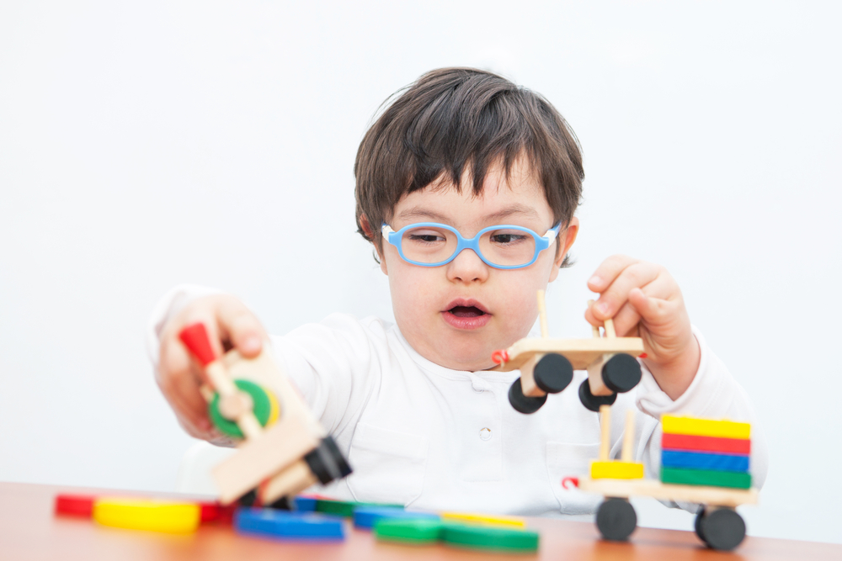
Творчески трудовая игрушка — Полуфабрикаты, из которых ребенок сам создает образ и затем играет. К этому типу игрушек относятся всевозможные строительные материалы, конструкторы, разборные модели, наборы полуфабрикатов. Процесс игры здесь осложнен творческим трудовым моментом, который выдвигается на первое место .

Slide 20
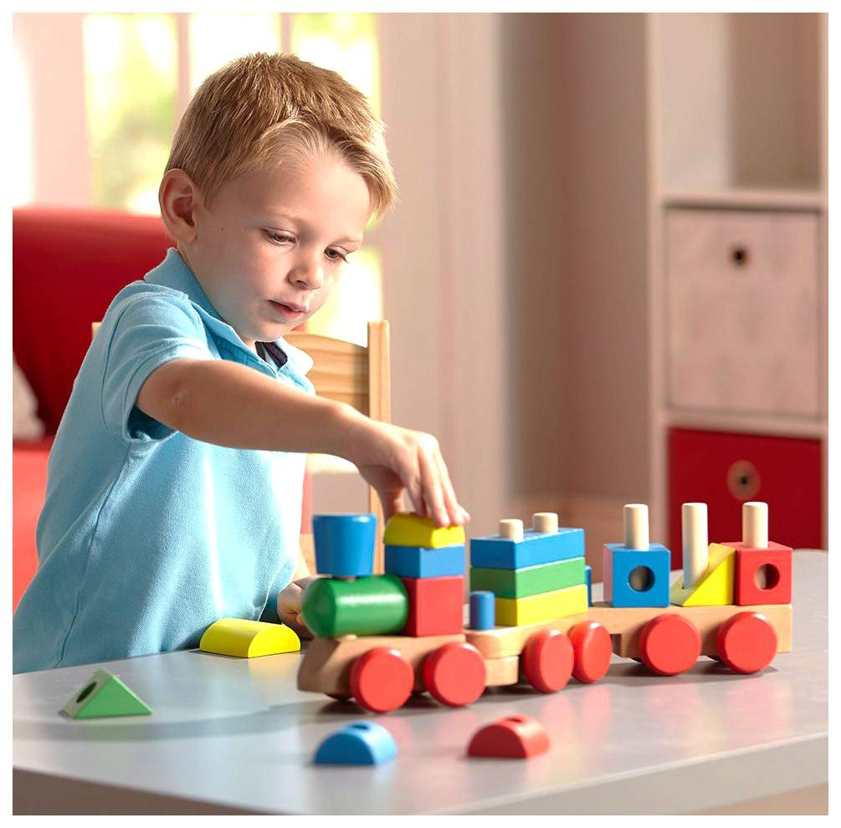
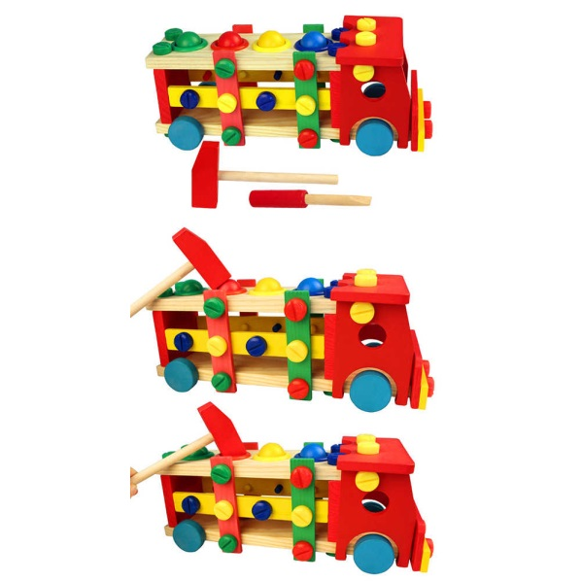
Техническая игрушка
Это игрушка, которая подводит детей к производству и технике. К технической игрушке мы также отнесем игрушку, которая развивает конструктивные способности и техническое изобретательство, подводит к определенным трудовым навыкам (конструкторы, строительные материалы, полуфабрикаты, разборные модели)

Slide 21
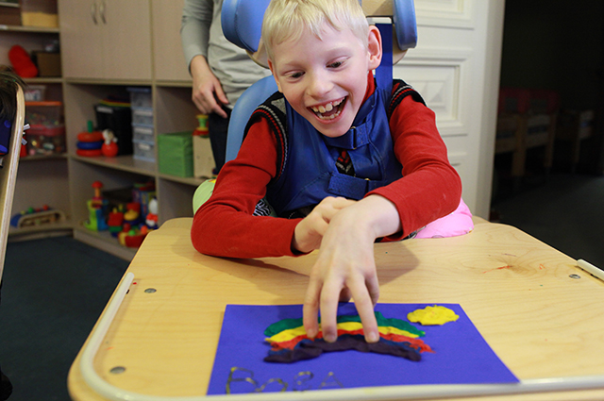
Настольные игры
Являются педагогически важным игровым материалом. Они организуют детский коллектив в играх с правилами (лото, парные картинки, квартеты, др.). Эти игры могут ставить разнообразные дидактические задачи (развитие сообразительности, находчивости, внимания, быстрой ориентировки в форме, цвете, величине, в усвоении грамоты, счета).

Slide 22
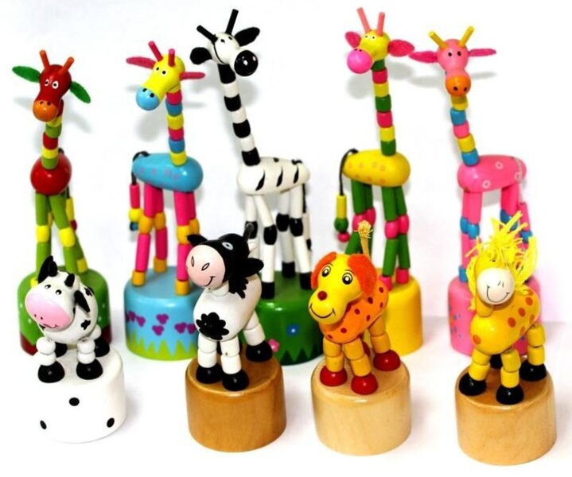
Веселая игрушка
Все игрушки должны вызывать в ребенке бодрое, радостное настроение. Однако следует особо выделить игрушки, вызывающие веселый здоровый смех, дающие ребенку радость, воспитывающие чувство юмора,— игрушки-забавы (прыгающий зайчик, кувыркающийся паяц на лесенке, крякающая утка, поющий соловей, птица с вертящимся хвостом и т. д).

Slide 23
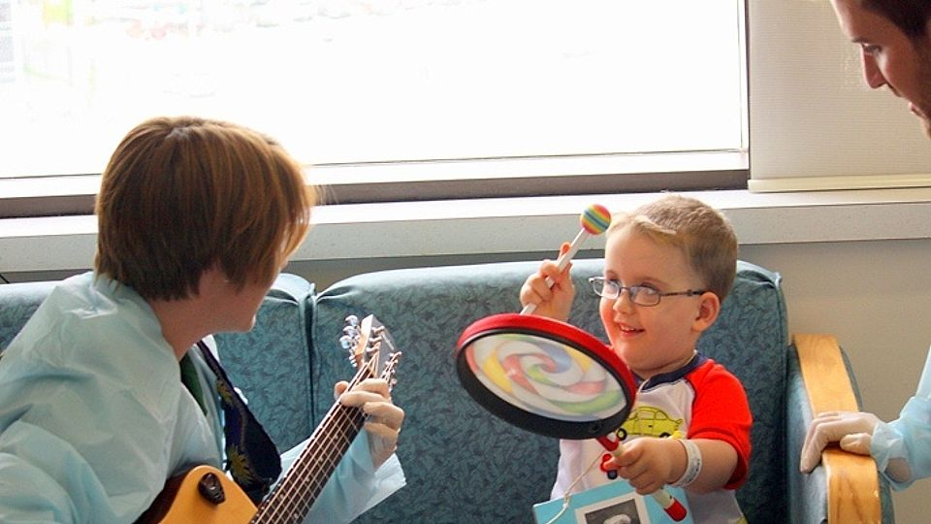
Музыкальные игрушки
поющие птицы, примитивные музыкальные инструменты (цимбалы, бубенцы и пр.), игрушки с музыкальной мелодией, музыкальные каталки, волчки, коробки и др. Эти игрушки и подобные им доставляют детям большую радость и служат средством развития музыкального слуха.

Slide 24
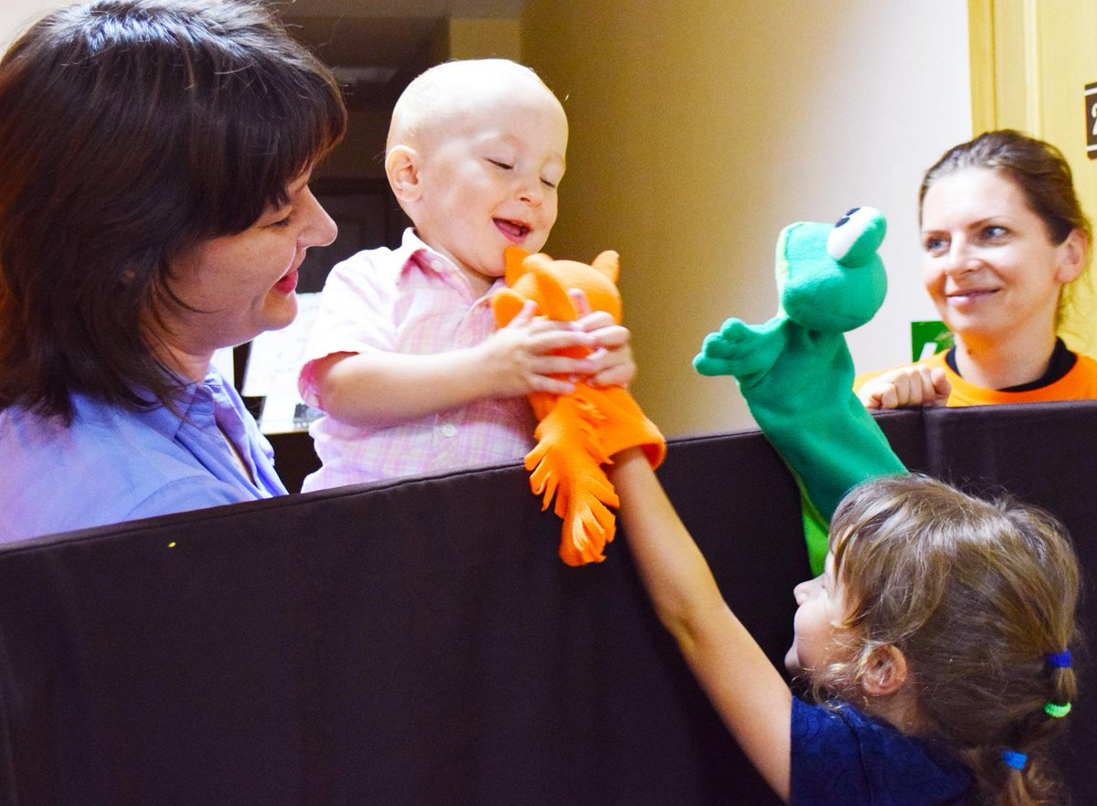
Театральная игрушка
Теневой театр, панорама, театр игрушек, марионеток, наборы для творческих инсценировочных игр ребят и пр. Они крайне занимательны для ребят, подводят к театральному зрелищу и к собственной театральной игре, могут чрезвычайно обогатить детское художественное восприятие и дать интересный материал по содержанию.

Slide 25
Результаты использования игр в работе с детьми ОВЗ
Дети легче усваивают и запоминают материал занятия;
Дети получают удовольствие от игры;
Проявляют желание повторить их в самостоятельной деятельности;
В процессе игры дети приобретают специальные знания, умения, навыки;
Повышается уровень развития у детей познавательной активности, творческих способностей.

Slide 26
Спасибо за внимание!

